Slide 1

PSICOLOGIA E POLÍTICAS PÚBLICAS
A atuação da Psicologia junto aos povos indígenas
Território, direitos, cuidado intercultural e trabalho em rede
Disciplina: Psicologia e Políticas Públicas
Profª Daniele Celes
Paulo · Lucimara · Glauciele · Luiz · Raquel

Slide 2
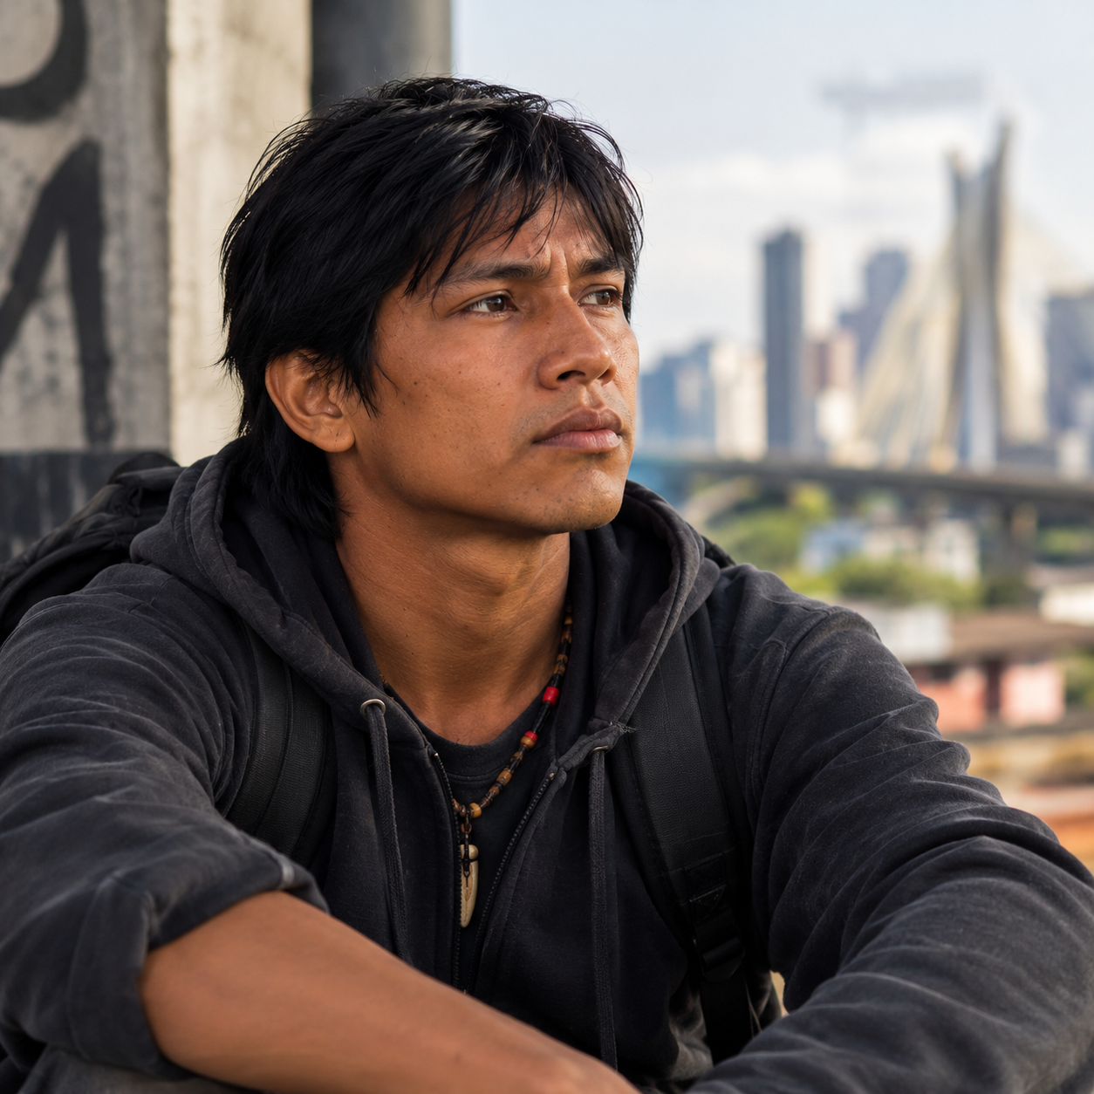
PSICOLOGIA E POLÍTICAS PÚBLICAS
DANIEL: CASO FICTÍCIO
Daniel é um jovem indígena, de 19 anos, que precisou deixar seu território devido à violência e à perda de suas terras. Após dispersão de seu povo, foi para São Paulo, onde enfrentou preconceito, dificuldade para conseguir emprego e solidão. Para lidar com o sofrimento, passou a consumir álcool, desenvolvendo problemas com a bebida. Agora, busca ajuda para se tratar e realizar seu maior desejo: voltar com segurança para seu território e reencontrar sua comunidade – já reestabelecidos.
Paulo · Lucimara · Glauciele · Luiz · Raquel

Slide 3
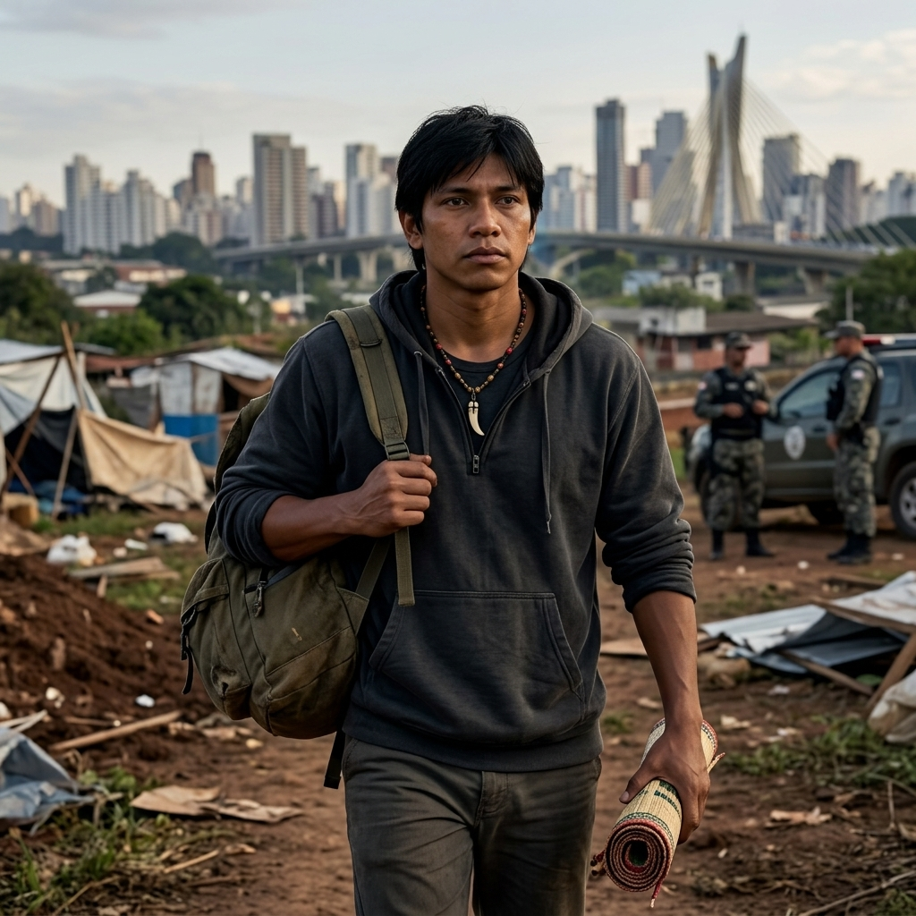
DANIEL É UM CASO QUE VAI MUITO ALÉM DE UM INDIVÍDUO.
“Como a perda do território e a violência vivenciada pelos povos indígenas impactam suas vidas, sua saúde mental e seus caminhos até a cidade?”
Paulo · Lucimara · Glauciele · Luiz · Raquel

Slide 4
PAULO / CONTEXTO
Povos indígenas no Brasil: diversidade e presença
1,69
Pluralidade
Povos, línguas, cosmologias, histórias e formas de organização distintas.
milhão de pessoas
indígenas no Censo 2022
Divididos em 391 etnias, povos ou grupos indígenas, de acordo com os dados atualizados do Censo Demográfico do IBGE com 295 línguas diferentes.
Presença nacional
Pessoas indígenas vivem em terras indígenas demarcadas, aldeias próximas ou inseridas em cidades em diferentes contextos urbanos, além dos indígenas isolados.
Aproximadamente 1,07 milhão de indígenas vivem fora de Terras Indígenas oficialmente reconhecidas no Brasil. Isso corresponde a 63,25% da população indígena brasileira — ou seja, quase 2 em cada 3 indígenas.
Cuidado situado
O pertencimento não depende de aparência, endereço urbano ou correspondência a um estereótipo.
Causas
Busca por educação, acesso à saúde e trabalho; Perda territorial e violência; Expansão das cidades.
Fonte: IBGE, Censo Demográfico 2022; CFP/CREPOP, 2022 e 2024

Slide 5
PAULO / CONTEXTO
Território, relações e subjetividade
Pessoa e corpo
Atenção psicológica
sentidos construídos nas relações
investiga a situação histórica, as condições de vida e os significados locais antes de propor intervenções
TERRITÓRIO
memória
ancestralidade
vida coletiva
Cuidado
O território pode constituir vínculos, identidade e possibilidades de Bem Viver.
Território é pertencimento.
Para muitos povos, ele reúne memória, ancestralidade, alimentação, espiritualidade e vida coletiva. Proteger o território ajuda a preservar as condições que sustentam a existência da comunidade.
família, comunidade e saberes locais
Fonte: CFP/CREPOP, 2022, p. 24–28, 74–79 e 123–129

Slide 6
PAULO / DEMANDAS
O que chega ao serviço e o que precisa ser compreendido
DEMANDA APRESENTADA
CONTEXTO A INVESTIGAR
01
Sofrimento intenso, luto ou violência
01
Conflitos territoriais e deslocamentos
02
Uso problemático de álcool e outras drogas
02
Racismo e questionamento da identidade
03
Risco de suicídio ou ruptura de vínculos
03
Condições de moradia, renda e transporte
04
Dificuldades escolares e conflitos familiares
04
Língua, rituais e sentidos locais do sofrimento
05
Barreiras para acessar serviços e benefícios
05
Falhas de acolhimento e continuidade na rede
A relação entre demanda e contexto precisa ser investigada, nunca presumida.
Fontes: CFP/CREPOP, 2022, p. 123–129; materiais do grupo

Slide 7
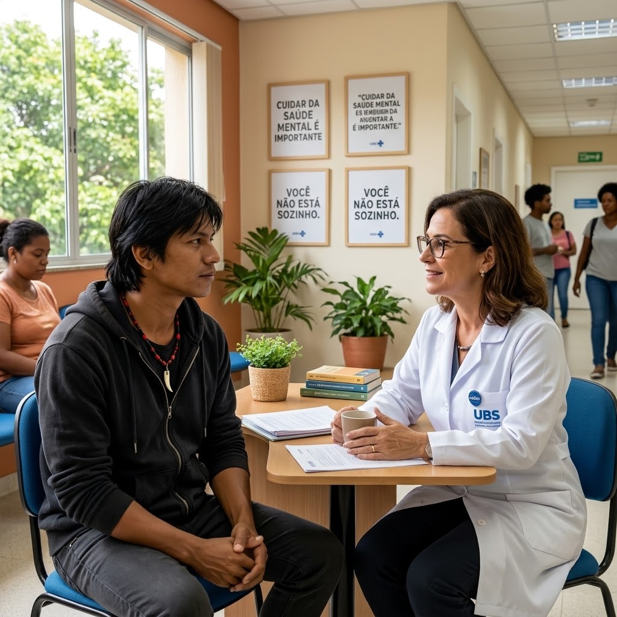
DANIEL BUSCA ATENDIMENTO EM UMA UNIDADE DE BÁSICA DE SAÚDE– UBS.
“Como a Psicologia pode acolher Daniel e contribuir para seu tratamento, respeitando sua cultura, sua identidade indígena e seu desejo de retornar à comunidade?”
Paulo · Lucimara · Glauciele · Luiz · Raquel

Slide 8
LUCIMARA / TRABALHO MULTIPROFISSIONAL
Atuação do Psicólogo na atenção primária
📍ONDE ATUA
📍O QUE FAZ NA PRÁTICA
UBSI, DSEI, UBS da rede geral
A porta de entrada do cuidado
• Acolhimento diário e escuta qualificada, sem julgamento.
• Trabalho junto com Agentes Indígenas de Saúde e equipes locais.
• Acompanhamento de famílias, gestantes e crianças.
• Articulação com cuidadores tradicionais: pajés, curadores e anciãos
• Acompanhamento contínuo — não só quando a pessoa já está doente
💛 O cuidado chega primeiro no território, onde a comunidade vive.
Fontes: Lei nº 9.836/1999 — Criação do SASI-SUS; PNASPI; CFP / CREPOP, 2022 e 2024

Slide 9
LUCIMARA / TRABALHO MULTIPROFISSIONAL
Psicologia e Serviço Social: atribuições distintas, cuidado articulado
PSICOLOGIA
SERVIÇO SOCIAL
Escuta do sofrimento e dos significados
Fortalecimento de vínculos e identidade
Ações individuais, coletivas e comunitárias
Relatórios e pareceres psicossociais
Acesso a benefícios e documentação
Proteção social, moradia e alimentação
Articulação com CRAS, CREAS e outros órgãos
Acompanhamento de famílias em risco
Ponto de encontro: participação da comunidade, consentimento, rede e continuidade do cuidado
Fontes: CFP/CREPOP, 2022, p. 152–155; materiais de Lucimara

Slide 10
LUCIMARA / POLÍTICAS PÚBLICAS
A rede de cuidado precisa chegar ao território
SASI-SUS
SUAS
DSEI, equipes multidisciplinares, UBSI, polos-base e CASAI.
CRAS, CREAS, proteção social, benefícios e Cadastro Único.
PESSOA E
COMUNIDADE
SUS
Atenção Primária, serviços especializados, CAPS e hospitais.
Outros setores
Educação, Funai, Sistema de Justiça e organizações indígenas.
A articulação não é apenas encaminhar a pessoa.
Ela exige que alguém assuma a responsabilidade pelo acompanhamento, que se confirme o acesso ao serviço e que haja continuidade no cuidado.
Fontes: Lei nº 9.836/1999; PNASPI; CFP/CREPOP, 2022 e 2024

Slide 11
LUCIMARA / TRABALHO MULTIPROFISSIONAL
PREVENÇÃO E ORIENTAÇÃO
Vacinação: proteção coletiva e imunização
Campanhas de Prevenção e Orientação
Exemplos reais de atuação
O SASI - SUS e DSEI levam as vacinas até as aldeias com o apoio dos Agentes Indígenas de Saúde
Rodas de conversa sobre saúde, prevenção, vacinação, saúde mental, álcool e outras drogas
Acolher família desalojada: escutar a dor da perda e fortalecer laços
Elaborar relatório técnico em situação de invasão territorial
Prevenção ao suicídio: fortalecimento de vínculos e pertencimento
Quando a informação é na língua do povo, com confiança e respeito, costuma ter maior nível de aceitação
Roda de conversa com jovens sobre o sentido de futuro na comunidade
Trabalho com jovens: identidade cultural e respeito ao território
Apoiar em situações de luto e perda, respeitando rituais próprios
A vacinação é algo facultativo e sempre será respeitado a decisão daquela comunidade
Orientações adaptadas à língua e aos saberes de cada povo
Combina ciência, cultura, tradição, sabedoria indígena e escuta respeitosa
O calendário de vacinação é específico e adaptado à eles, dentro do Programa Nacional de Imunização
🌿 Cuidar não é só tratar a doença. É fortalecer o povo e a terra.
Fontes: CFP / CREPOP, 2022, p. 152–155; CFP / CREPOP, 2024 — Referências Técnicas (exemplos de atuação prática)

Slide 12
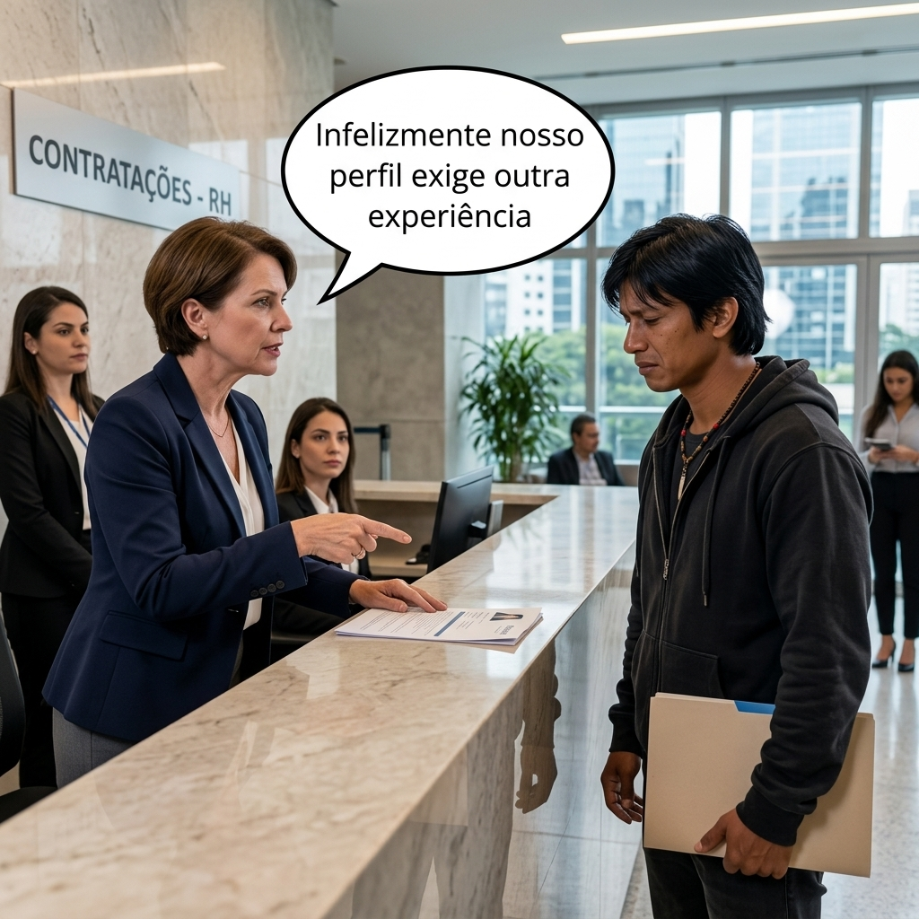
DANIEL: VIDA FORA DA
SUA REALIDADE.
“Como a articulação entre a saúde, a assistência social e a rede de atenção à saúde indígena pode ajudar Daniel a superar suas dificuldades e retornar com segurança à sua comunidade?”
Paulo · Lucimara · Glauciele · Luiz · Raquel

Slide 13
CIELE / DESAFIOS
Barreiras de acesso também produzem sofrimento
1
Racismo institucional
Acolhimento guiado por aparência, suspeita ou estereótipos pode excluir usuários.
2
Herança tutelar
Práticas integracionistas infantilizam pessoas e negam autodeterminação.
3
Distância e transporte
Chegar ao serviço e manter o acompanhamento pode exigir apoio concreto.
4
Língua e comunicação
Termos técnicos e ausência de mediação podem impedir participação informada.
5
Precarização da rede
Falta de equipes, recursos e fluxos fragiliza a continuidade do cuidado.
Equidade exige identificar a barreira e modificar o modo de ofertar o serviço.
Fontes: CFP/CREPOP, 2022, p. 28–65; Albuquerque, Flores-Quispe e Tomasi, 2026
0

Slide 14
CIELE / ÉTICA DO ENCONTRO
Articulação das Redes de Políticas Públicas: saúde e direitos dos povos indígenas
01
Autorização
Conhecer as instâncias de decisão e combinar a entrada no território.
04
Vínculo
Aceitar que a confiança se constrói com tempo, presença e coerência.
02
Comunicação
Usar linguagem acessível e mediação autorizada quando necessária.
05
Avaliação
03
Sigilo
Verificar validade cultural dos instrumentos e não naturalizar padrões externos.
Explicar limites profissionais e compreender conteúdos coletivos ligados à memória e à oralidade.
A comunidade define o que pode ser compartilhado e com quem.
Fonte: CFP/CREPOP, 2022, p. 43–47

Slide 15
CIELE / EVIDÊNCIA CIENTÍFICA
Discriminação nos serviços de saúde: dado relevante, leitura cuidadosa
O estudo analisou 44.001 adultos que haviam realizado consulta médica no período considerado.
Limite essencial
A categoria da pesquisa reuniu pessoas amarelas e indígenas. O percentual de 18,2% não pode ser atribuído isoladamente aos povos indígenas.
O dado sinaliza desigualdade e sustenta a necessidade de investigar barreiras locais.
Fonte: Albuquerque, Flores-Quispe e Tomasi, Ciência & Saúde Coletiva, 2026; dados da PNS 2013

Slide 16
CIELE / REDE DE CUIDADO
Da escuta ao acompanhamento: cinco movimentos
1
2
3
4
5
Acolher
Compreender
Pactuar
Articular
Acompanhar
Escutar sem estereótipos e reconhecer a demanda.
Relacionar sentidos, condições de vida e território.
Definir objetivos com a pessoa, família e comunidade.
Acionar o serviço responsável e apoiar o acesso real.
Confirmar atendimento, retorno e ajustes necessários.
Continuidade significa que a pessoa não desaparece entre um encaminhamento e outro.
Fontes: materiais do grupo; CFP/CREPOP, 2022, p. 127–135

Slide 17
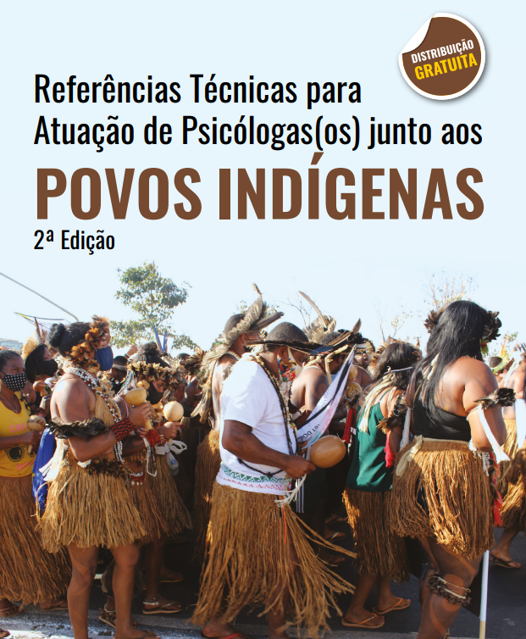
QUEM GARANTE OS DIREITOS DE DANIEL?
“Como as referências técnicas do CREPOP/CFP e as orientações da FUNAI podem guiar a atuação da Psicologia no atendimento a Daniel, garantindo o respeito à sua identidade indígena, aos seus direitos e à sua cultura?”
Paulo · Lucimara · Glauciele · Luiz · Raquel

Slide 18
LUIZ / 1. QUAL É O DOCUMENTO?
Qual é o documento analisado?
REFERÊNCIA TÉCNICA · CREPOP/CFP
Referências Técnicas para Atuação de Psicólogas(os) junto aos Povos Indígenas
1ª ed. 2022 · 224 páginas
2ª ed. revisada 2024 · Nota Técnica e Anexo D
Comissão ad hoc majoritariamente indígena
QUATRO EIXOS
EIXO 1
Dimensão ético-política
Compromisso social, marcos legais, Bem Viver
EIXO 2
Psicologia e povos indígenas
Corpo, pessoa e subjetividades indígenas
EIXO 3
Atuação da Psicologia
Clínica ampliada, escuta política, rede
EIXO 4
Bioética na formação
Ensino, pesquisa e permanência indígena
8º CNP
Categoria pede a referência
2021
Consulta pública: ~300 p. de contribuições
2022
Publicação da 1ª edição
2024
Nota Técnica (ATL) e 2ª edição
Escrito na primeira pessoa do plural, o texto rompe com a impessoalidade científica para fazer ecoar as vozes de diferentes povos.
Fonte: CFP/CREPOP, 2022, p. 6–28; CFP/CREPOP, 2024

Slide 19
LUIZ / 2. POPULAÇÃO E POLÍTICAS PÚBLICAS
Uma referência transversal a várias políticas
População: povos indígenas nas aldeias e nas cidades, com línguas e histórias próprias. Não existe “índio genérico”.
Saúde
• Subsistema de Saúde Indígena (Lei Arouca)
• PNASPI e DSEIs
• SESAI, CASAIs e polos-base
Educação
• Educação escolar indígena (LDB, arts. 78-79)
• Lei nº 11.645/2008
• Cotas e Bolsa Permanência
Território
• CF/1988, arts. 231 e 232
• Funai e demarcação
• Convenção nº 169 da OIT
EM FOCO
Assistência Social (SUAS)
• Cortes atingem a Proteção Social Básica: equipes volantes, lanchas, busca ativa e CadÚnico
• Convivência familiar e comunitária depende do território
• Ser indígena também como beneficiário de programas sociais
Práticas de saúde, educação e assistência não podem ser impostas sem considerar o saber local.
Fonte: CFP/CREPOP, 2022, p. 33–39; 49–65

Slide 20
LUIZ / 3. DESAFIOS PARA A PSICOLOGIA
Principais desafios para a atuação da Psicologia
1
Herança colonial e tutela
2
Racismo
3
Limites da própria Psicologia
Estereótipos do “selvagem” e o mito da democracia racial infantilizam o sujeito indígena; legado do SPI e do Estatuto do Índio.
Racismo institucional, inclusive contra estudantes indígenas nas universidades, e racismo ambiental.
Cosmovisões questionam noções “universais” (infância, pessoa, cura); risco de psicologizar e patologizar.
p. 28–38; 52
p. 23; 59
p. 15–16; 33
4
Sigilo × segredo coletivo
5
Precarização das políticas
6
Língua e formação
Segredos ligados à memória e à oralidade; confiança construída aos poucos; avaliação psicológica a repensar.
Cortes (EC nº 95/2016), controle social sem recursos, ameaça de municipalização da saúde indígena.
Necessidade de tradutores indígenas e presença ainda recente da Psicologia nas aldeias e nos currículos.
p. 16; 44–47
p. 16–17; 24; 55–65
p. 15; 22; 43
Fonte: CFP/CREPOP, 2022

Slide 21
LUIZ / 4. POSSIBILIDADES DE ATUAÇÃO
Possibilidades de atuação apresentadas
Saberes tradicionais
Assistência Social
Busca ativa e acompanhamento que respeitem a organização de cada povo; tradutores; articulação SUAS–saúde–Funai.
Pajés, rezadores e parteiras como cuidadores; fortalecer a cultura é promover saúde mental.
EIXO 3
Clínica ampliada
Escuta política
Trabalho em rede
Apoio matricial
Educação
Matriciamento em saúde mental indígena junto às equipes multiprofissionais.
Lei nº 11.645/2008 nas escolas; redes de apoio à permanência universitária.
Assessoria e território
Pesquisa em coautoria
Apoio às lideranças; relatórios psicossociais e cartografias em defesa de direitos.
Autorização das instâncias locais e devolutiva comprometida, “de baixo para cima”.
A Psicologia ultrapassa a saúde mental, e a saúde mental ultrapassa a Psicologia.
Fonte: CFP/CREPOP, 2022, p. 25–27; 42–64; 130–134

Slide 22
LUIZ / 5. PRINCÍPIOS ÉTICOS E POLÍTICOS
Princípios éticos e políticos do documento
1
Compromisso social
2
Código de Ética – Princípio II
“
O saber psicológico não é neutro; políticas públicas são fruto das lutas sociais.
Promover a saúde das coletividades e combater discriminação, violência e opressão.
o indígena não mais como objeto, mas sim como sujeito do conhecimento
CFP/CREPOP, 2022, p. 27
3
Autodeterminação
4
Bem Viver
Contra a tutela e o integracionismo: CF, arts. 231-232, e Convenção nº 169 da OIT.
Alternativa ao modelo individualizante e biologizante de qualidade de vida.
5
Antirracismo
6
Psicologia da Libertação
Protagonismo indígena: construir saberes e práticas em coautoria com os povos.
Posicionamento contra o racismo, inclusive o racismo ambiental.
Partir da situação histórica dos povos (Martín-Baró), não dos limites da disciplina.
Fontes: CFP, 2005; CFP/CREPOP, 2022; Brasil, 1988; OIT, 1989; Martín-Baró, 1996

Slide 23
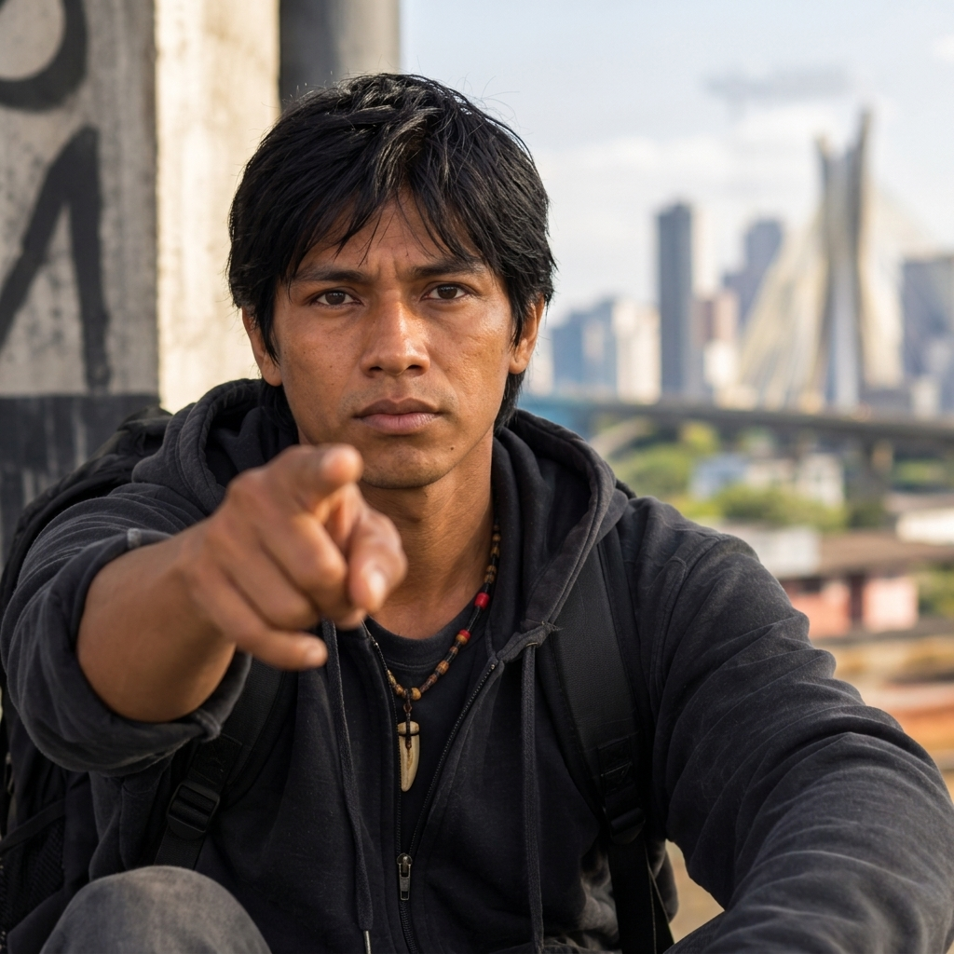
APÓS A FORMAÇÃO, VOCÊ ESTARIA PREPARADO PARA ATENDER AO DANIEL?
Paulo · Lucimara · Glauciele · Luiz · Raquel

Slide 24
RAQUEL / FORMAÇÃO DO PROFISSIONAL DE PSICOLOGIA
A formação começa na graduação, mas não termina nela
FORMAÇÃO CONTINUADA
Estudar direitos indígenas, políticas públicas, história dos povos originários e as Referências Técnicas do CFP/CREPOP.
CONHECER O CONTEXTO
Compreender território, relações comunitárias, diversidade cultural e barreiras concretas de acesso aos serviços.
POSTURA ÉTICA
Reconhecer os próprios limites, questionar preconceitos e não transformar diferenças culturais em sinais de doença ou inadequação.
TRABALHO EM REDE
Articular saúde, assistência social e garantia de direitos sem retirar de Daniel o protagonismo sobre as próprias decisões.
A pergunta não é apenas “o que eu sei?”, mas “como vou escutar, aprender e atuar sem impor meus próprios valores?”.
Fontes: Constituição Federal de 1988; Convenção nº 169 da OIT; Código de Ética; CFP/CREPOP, 2022 e 2024

Slide 25
RAQUEL / FORMAÇÃO DO PROFISSIONAL DE PSICOLOGIA
Não impor modelos: escutar, dialogar e reconhecer diferenças
Autodeterminação
Daniel participa das decisões sobre seu cuidado e seus próximos passos.
Equidade
Investigar barreiras de acesso, renda, moradia, transporte e documentação.
Antirracismo
Reconhecer o racismo e não colocar em dúvida sua identidade por viver na cidade.
Saberes tradicionais
Perguntar quais práticas, pessoas e saberes são importantes para Daniel; não presumir.
Bem Viver
Considerar vínculos, território, comunidade e condições de vida.
Protagonismo
Não decidir por Daniel se deve permanecer em São Paulo ou retornar ao território.
Evitar o etnocentrismo: nenhuma cultura deve ser usada como medida universal para julgar outra.
Fontes: Constituição Federal de 1988; Convenção nº 169 da OIT; Código de Ética; CFP/CREPOP, 2022 e 2024

Slide 26
RAQUEL / FORMAÇÃO DO PROFISSIONAL DE PSICOLOGIA
O papel da Psicologia junto às comunidades indígenas
ESCUTAR
CONSTRUIR
ARTICULAR
Ouvir Daniel sem julgamento e compreender sua história, seus vínculos e sua demanda.
Combinar objetivos com Daniel, respeitando sua autonomia, identidade e referências culturais.
Articular serviços e direitos; acompanhar o acesso e os próximos passos.
No caso de Daniel, o atendimento precisa considerar violência territorial, discriminação, sofrimento, uso de álcool e desejo de reencontrar sua comunidade — sem reduzir sua história a um diagnóstico.
A Psicologia não decide por Daniel nem garante sozinha seu retorno: contribui para construir possibilidades seguras, junto à rede e com participação indígena.
Síntese baseada no CFP/CREPOP, 2022 e 2024

Slide 27
RAQUEL / FORMAÇÃO DO PROFISSIONAL DE PSICOLOGIA
O que precisa fazer parte da formação profissional?
DIREITOS E POLÍTICAS INDÍGENAS
Constituição Federal, Convenção nº 169 da OIT, saúde indígena e políticas públicas.
INTERCULTURALIDADE E ANTIRRACISMO
História, diversidade dos povos, enfrentamento do racismo e reflexão sobre o etnocentrismo.
PRÁTICA SUPERVISIONADA
Estudo de casos, supervisão, trabalho multiprofissional e avaliação crítica das próprias práticas.
DIÁLOGO COM SABERES INDÍGENAS
Aprender com pessoas e comunidades indígenas, sem generalizar um povo a partir de outro.
Uma formação responsável é contínua: exige estudo, escuta, supervisão e disposição para rever práticas.
Síntese baseada no CFP/CREPOP, 2022 e 2024

Slide 28
RAQUEL / FORMAÇÃO DO PROFISSIONAL DE PSICOLOGIA
Uma observação fundamental: formação não basta
VIVÊNCIA E APROXIMAÇÃO
É importante conhecer a realidade da comunidade em que se pretende atuar, construir confiança ao longo do tempo e respeitar seus protocolos e formas próprias de organização.
DIÁLOGO COM AS LIDERANÇAS
Buscar orientação e autorização das lideranças locais para a aproximação e entrada no território, conforme os protocolos da comunidade. Isso não substitui o consentimento individual no atendimento.
RESPEITO CULTURAL E COMBATE AO ETNOCENTRISMO
Conhecer e respeitar culturas, línguas, tradições e formas de cuidado, sem impor valores não indígenas como universais. Cada povo é diverso e deve participar das decisões que lhe dizem respeito.
No caso de Daniel, escutar não é decidir por ele: é construir possibilidades de cuidado com respeito à sua autonomia, aos seus vínculos e aos seus direitos.
Síntese baseada no CFP/CREPOP, 2022 e 2024; Constituição Federal de 1988; Convenção nº 169 da OIT.

Slide 29
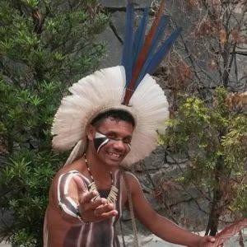
DANIEL É UM CASO FICTÍCIO.
O olhar de dentro é fundamental! – Ouça uma voz real da comunidade indígena!
O Cacique Kayrrá é uma liderança indígena do povo Kariri-Xocó, cuja comunidade está localizada em Porto Real do Colégio, no estado de Alagoas. Ele é conhecido por seu trabalho de divulgação da cultura, dos conhecimentos ancestrais e das tradições de seu povo em escolas, universidades e outros espaços urbanos.
ÁUDIO DE
ENCERRAMENTO
Cacique Kayrrá.ogg
19

Slide 30
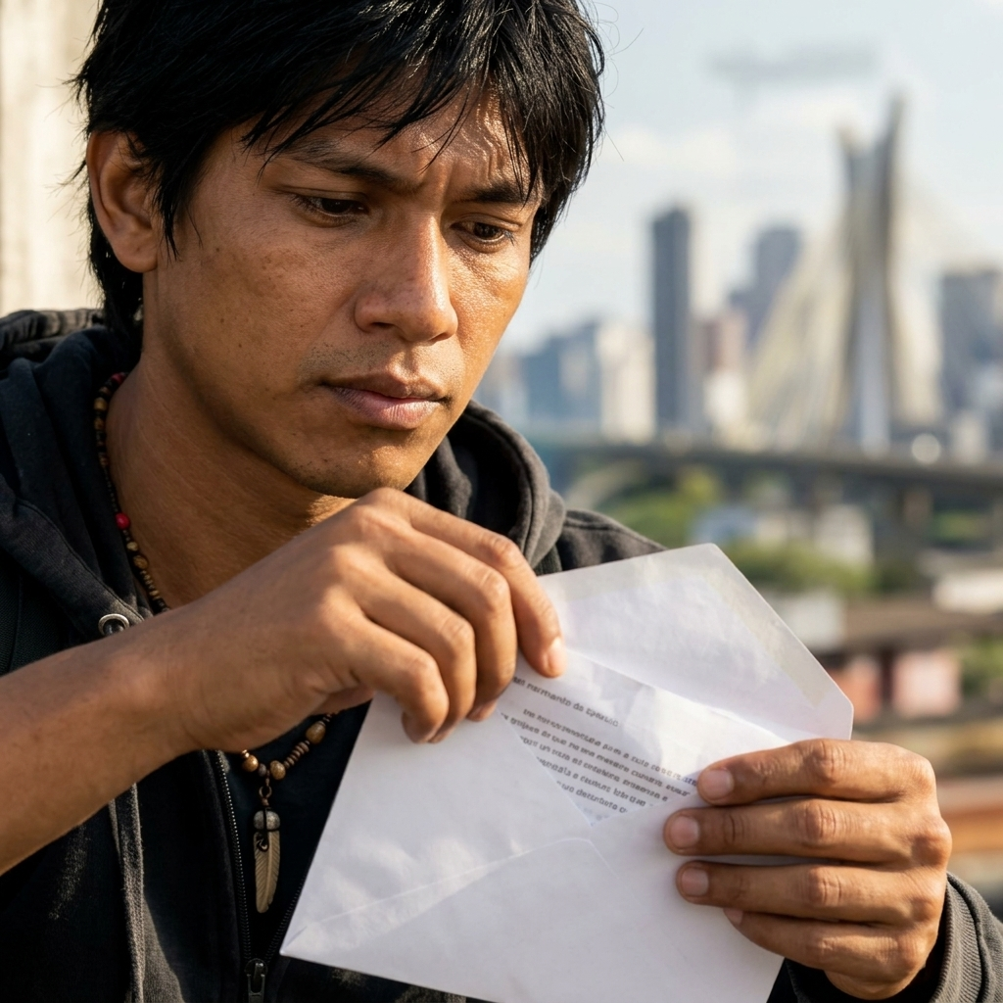
E DANIEL, CONSEGUIU VOLTAR PARA O SEU TERRITÓRIO?
ABRA O ENVELOPE E DESCUBRA!
19

Slide 31
RAQUEL / FORMAÇÃO DO PROFISSIONAL DE PSICOLOGIA
Fontes essenciais utilizadas
CFP/CREPOP, 2022
BRASIL, 1999
Referências Técnicas para Atuação de Psicólogas(os) junto aos Povos Indígenas. 1ª ed.
Lei nº 9.836, Lei Arouca.
CFP/CREPOP, 2024
IBGE, 2023
Referências Técnicas para Atuação de Psicólogas(os) junto aos Povos Indígenas. 2ª ed. rev.
Censo Demográfico 2022: indígenas, primeiros resultados.
CFP, 2005
ALBUQUERQUE et al., 2026
Código de Ética Profissional do Psicólogo.
Autopercepção de discriminação e avaliação do atendimento em serviços de saúde no Brasil.
BRASIL, 1988
MARTÍN-BARÓ, 1996
Constituição Federal, arts. 196, 231 e 232.
O papel do psicólogo. Estudos de Psicologia.
Referências completas também constam nas notas dos slides

